Slide 1
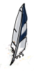
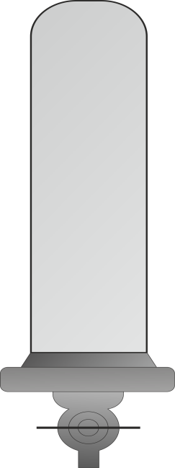
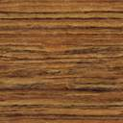

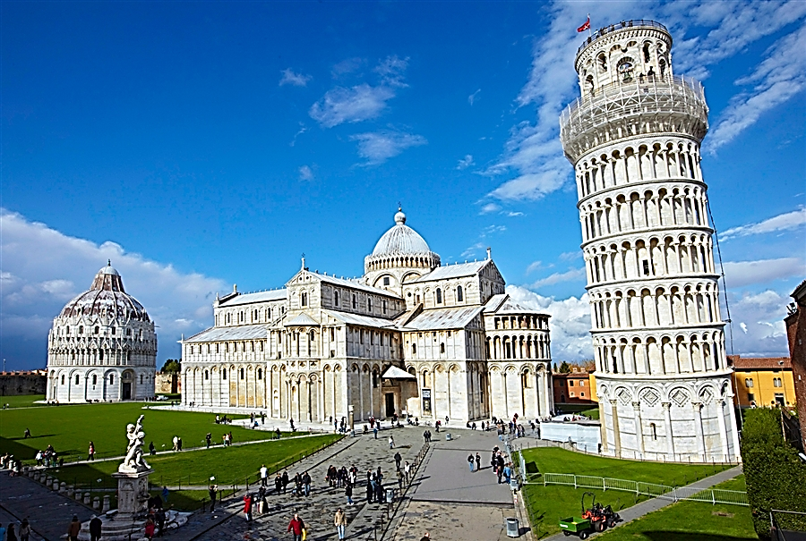
Свободное падение тел
Науку всё глубже постигнуть стремись,
Познанием вечного жаждой томись.
Лишь первых познаний блеснёт тебе свет,
Узнаешь: предела для знания нет.
Фирдоуси

Slide 2
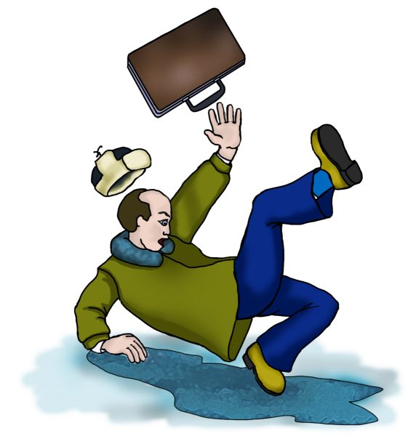
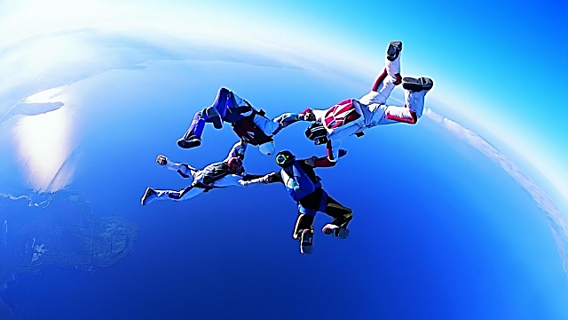

Свободное падение — это движение тела только под действием силы тяжести.
$$\vec{F}тяж$$
Падающие тела двигаются равноускоренно!!!

Slide 3
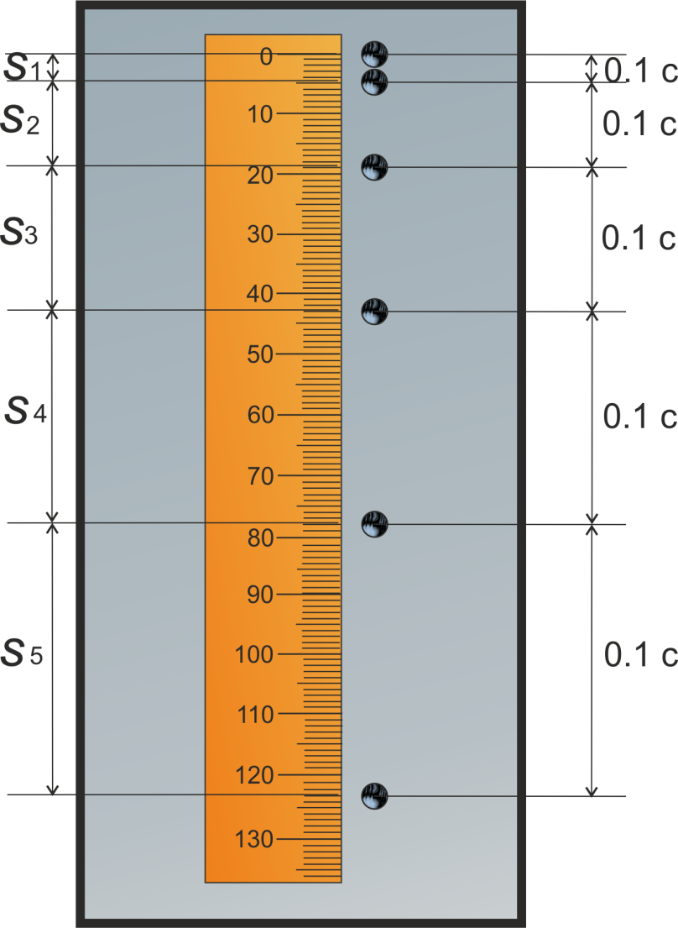
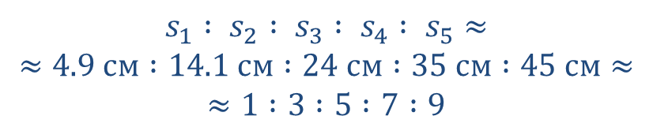
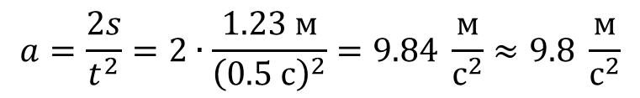
$$s_{1} : s_{2} : s_{3} : s_{4} : s_{5}≈$$
$$≈4.9 см :14.1 см :24 см :35 см :45 см≈$$
$$≈1 :3 :5 :7 :9$$
Движение равноускоренное
$$a=\frac{2s}{t^{2}}=2∙\frac{1.23 м}{{\left(0.5 с\right)}^{2}}=9.84 \frac{м}{с^{2}}≈9.8 \frac{м}{с^{2}}$$

Slide 4
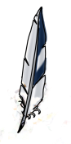


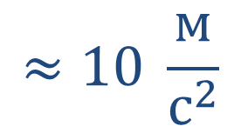
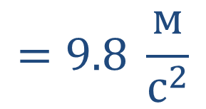

Зависит ли ускорение тел при свободном
падении от их массы, формы, объема?
В данном месте Земли все тела, независимо от их массы и других физических характеристик совершают свободное падение с одинаковым ускорением — ускорением свободного падения.
$$=9.8 \frac{м}{с^{2}}$$
$$≈10 \frac{м}{с^{2}}$$
$$g$$

Slide 5
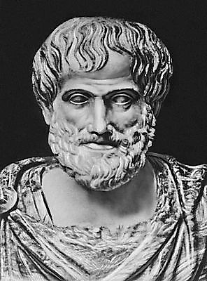
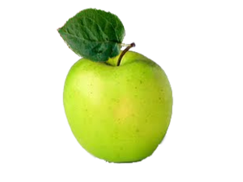

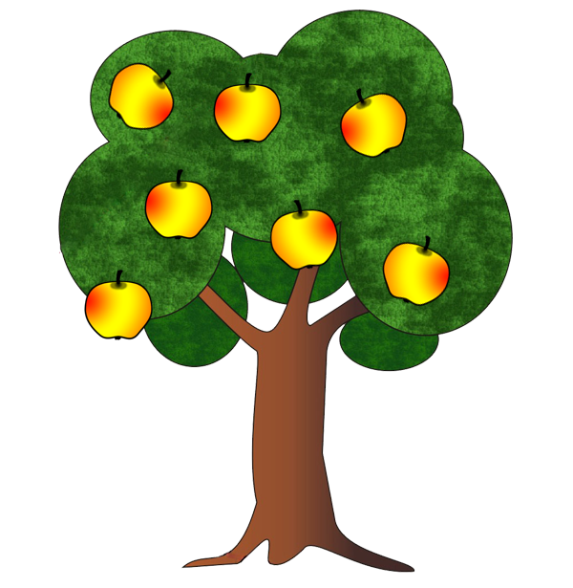
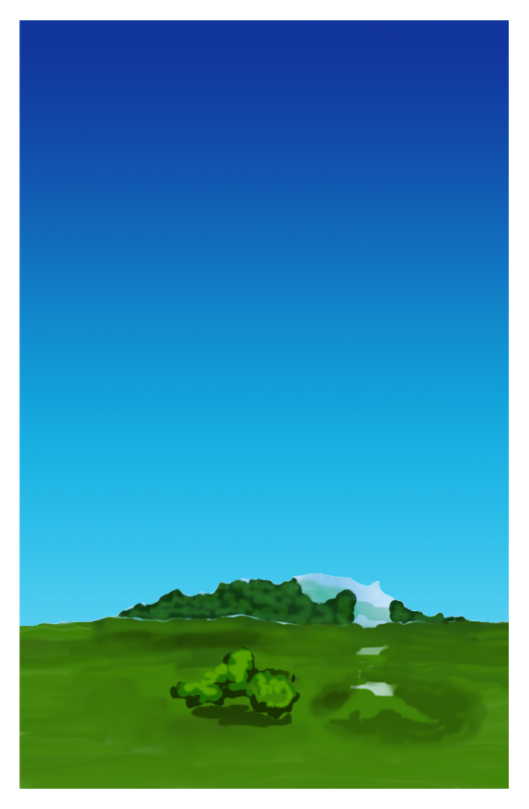
Тело падает на Землю тем быстрее, чем больше его масса
Аристотель
384 до н. э. — 322 до н. э.

Slide 6
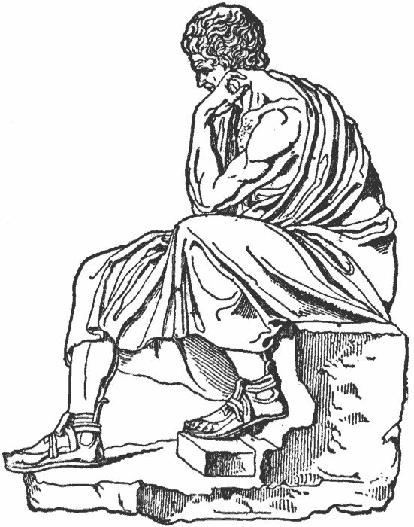
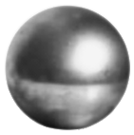

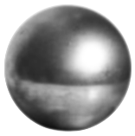
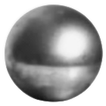
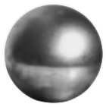







“...точно также, как направленное вниз движение куска свинца или золота или любого другого тела, наделенного весом, происходит тем быстрее, чем больше его размер...”
“...одно тело тяжелее другого, имеющего тот же объем, но движущегося вниз быстрее...”
$$\vec{F}с$$
$$\vec{F}с$$
$$\vec{F}п$$
$$\vec{F}ш$$
$$\vec{F}тяж$$
$$\vec{F}тяж$$
Аристотель
384 – 322 г. до н.э.

Slide 7
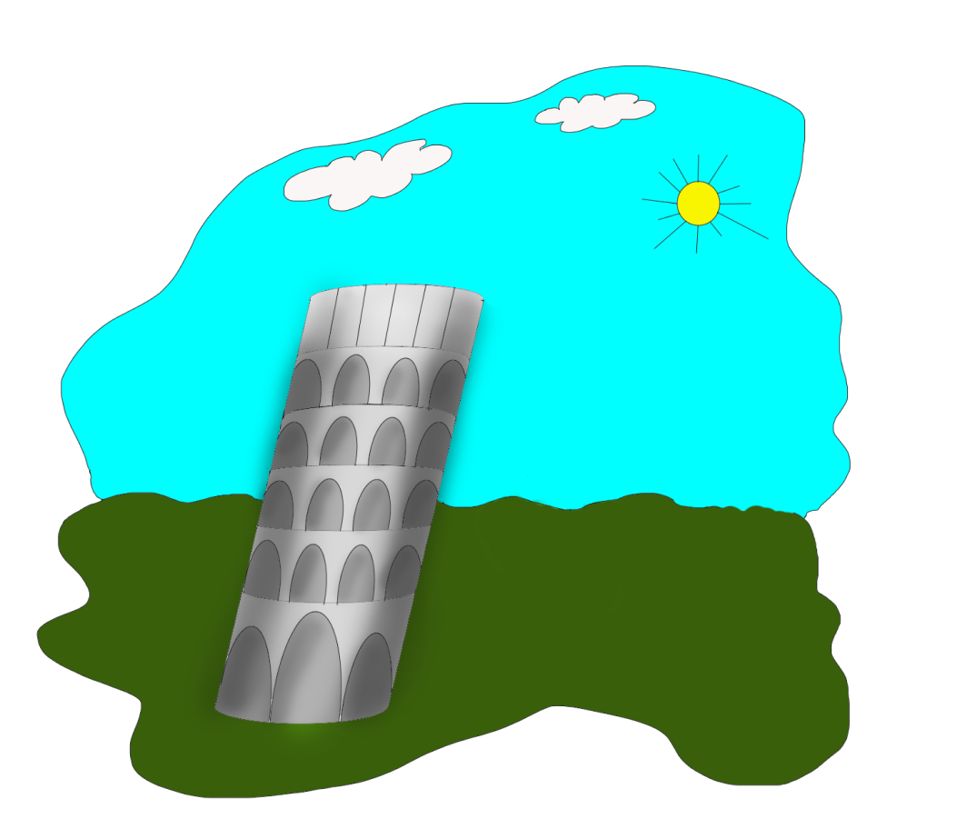

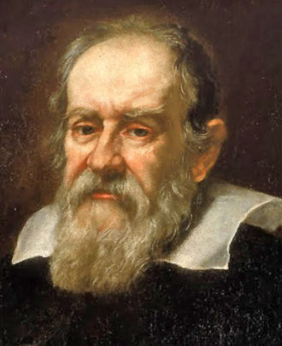


Потому, что существует сопротивление воздуха!!!
Все тела падают одинаково быстро!!!
Ого!!! Они упали почти одновременно
Галилео Галилей
15. 02. 1564 — 08. 01. 1642
Существует сопротивление воздуха!!!

Slide 8
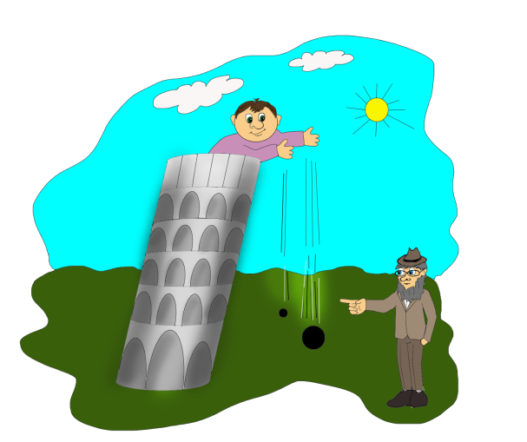
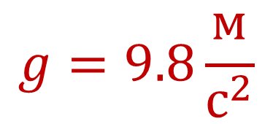
Свободное падение — это движение тела только под действием силы тяжести.
В данном месте Земли все тела, независимо от их массы и других физических характеристик совершают свободное падение с одинаковым ускорением — ускорением свободного падения.
$$g=9.8\frac{м}{с^{2}}$$

